Slide 1
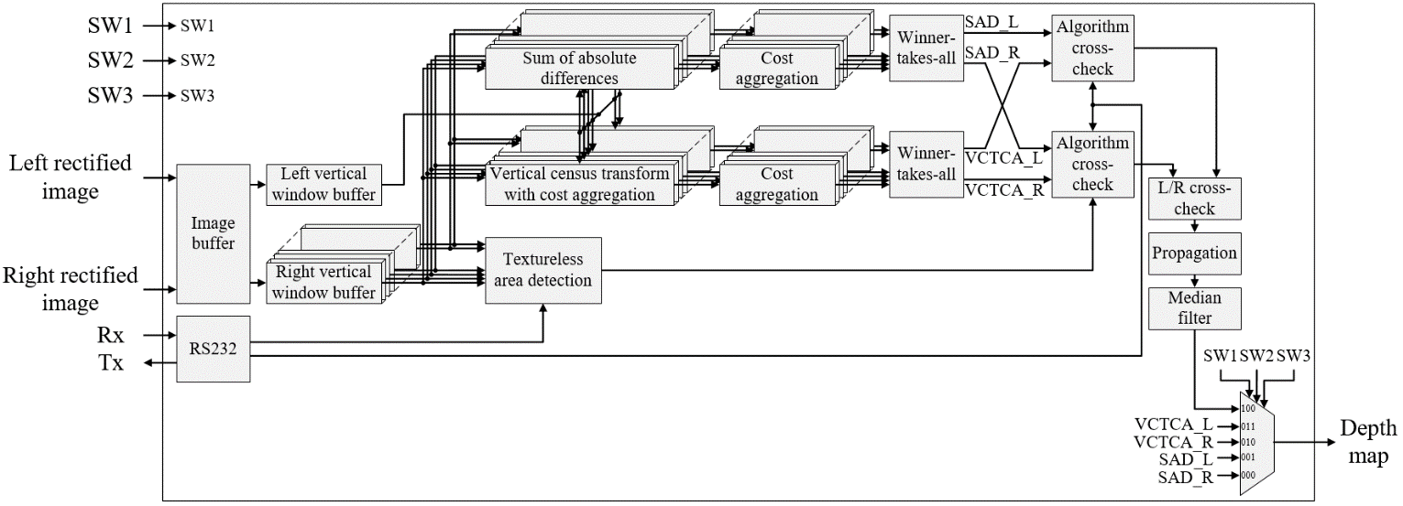
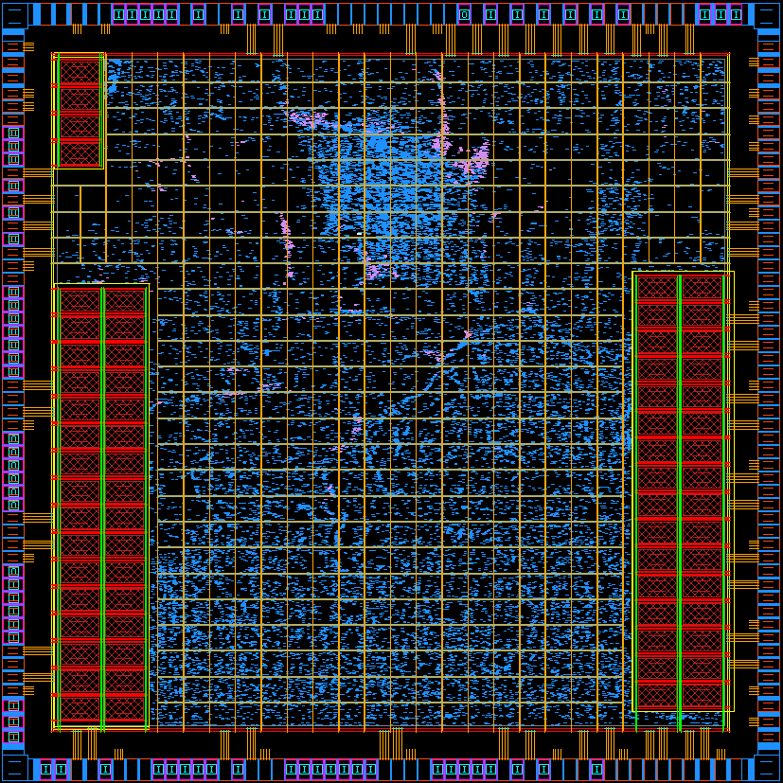
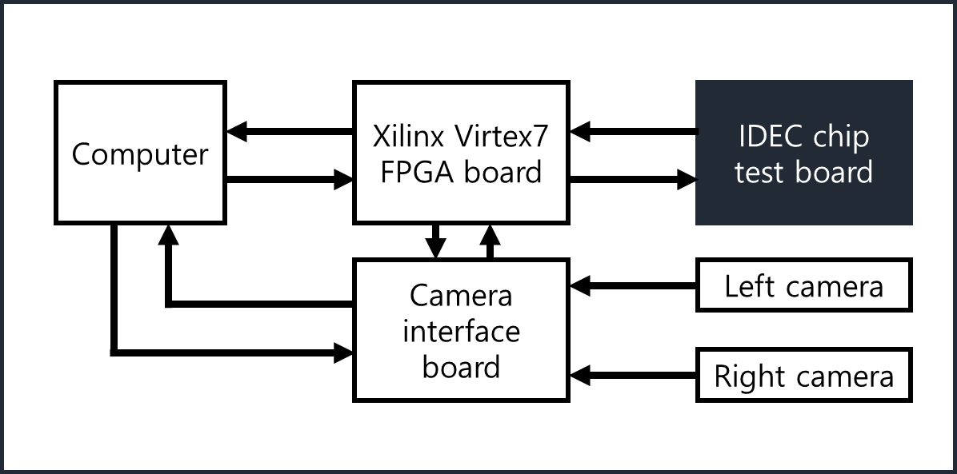
차량용 HD급 Depth 추출 ASIC
경북대학교 IT대학 전자공학부
민경국, 문병인
서론
스테레오 정합은 좌/우 두 대의 카메라를 이용해 두 영상 내에서 동일 지점에 해당하는 대응점을 찾아 두 대응점 간의 시차 정보를 획득하여 영상의 3차원 깊이 정보를 획득하는 비전 기술이다. 스테레오 정합에서 가장 중요한 고려사항은 정확한 깊이 정보와 실시간 성능이며, 하드웨어로 구현 시에는 하드웨어 비용도 중요한 고려사항이다. 이러한 목표를 달성하기 위해서 [1]에서 제안한 연산 복잡도가 낮은 VCTCA(vertical census transform with a cost aggregation)와 SAD(sum of absolute differences)를 결합한 스테레오 정합 알고리즘과 하드웨어 구조를 기반으로 스테레오 정합 프로세서를 설계하였고, 삼성 65nm 공정을 사용하여 ASIC으로 구현하였다.
스테레오 정합 프로세서의 하드웨어 구조
스테레오 정합 프로세서는 그림 1.과 같이 렉티피케이션 된 스테레오 이미지를 실시간으로 입력을 받아 SAD 모듈과 VCTCA 모듈을 통해 시차를 추출하여 알고리즘 교차 검사와 좌우 교차 검사를 수행한 후 후처리를 과정을 거쳐 깊이 정보를 출력하는 구조로 설계하였다. 부가적인 기능으로 교차 검사 전의 초기 시차 값으로 깊이 맵을 추출하여 출력 가능하도록 설계 하였다.
ASIC 설계
그림 1. 스테레오 정합 프로세서의 하드웨어 구조
앞서 설계된 하드웨어 구조를 기반으로 Verilog HDL로 설계하였으며, FPGA를 통해 검증하였다. 스테레오 정합 프로세서의 ASIC 설계 사양은 표 1.과 같다. FPGA를 통해 검증된 HDL 코드를 기반으로 표 2.의 과정을 순차적으로 진행하였으며, 최종적인 칩 레이아웃은 그림 2.와 같다.
Specifications
Gate count | 4944126
Maximum Frequency | 111 MHz
SRAM | 68 SRAMSs of 1280 × 8
die size | 4 mm × 4 mm
칩 동작 검증
표 1. ASIC 설계 사양
칩 동작 검증을 위한 플랫폼의 구성은 그림 3.과 같다. 스테레오 카메라로부터 입력 받은 영상 데이터를 카메라 인터페이스 보드를 통해 FPGA 보드로 전달하게 되고, FPGA 보드에서 렉티피케이션 과정을 거쳐 IDEC 칩 테스트 보드에 마운트 된 칩으로 전달하게 된다. 칩 내부의 로직을 거쳐 출력된 깊이 맵은 IDEC 칩테스트 보드, FPGA 보드, 카메라 인터페이스 보드, 컴퓨터 순으로 전달되게 되며, 컴퓨터 단에서 정상적인 깊이 맵이 출력될 경우 정상적으로 동작하는 칩으로 판단하였다. 이와 같은 방법으로 제작된 칩 전부를 테스트 진행하였고, 칩 동작율은 95%를 보였다.
Phase | Task | Description
Front-end | 1 | RTL Design & Function Simulation
 | 2 | Synthesis
 | 3 | Design Rule Check
 | 4 | Formal Verification
 | 5 | Pre-layout Static Timing Analysis
 | 6 | Pre-layout Simulation with SDF
Back-end | 7 | Place & Route
 | 8 | RC Extraction
 | 9 | Post-layout Static Timing Analysis
 | 10 | Post-layout Simulation with SDF
 | 11 | Static Power Analysis
 | 12 | Physical Verification
결론
표 2. ASIC 개발 과정 및 Task
그림 2. 칩 레이아웃
스테레오 정합에서 가장 중요한 요구 사항은 높은 정확도와 실시간 성능이다. 따라서 본 연구에서는 [1]에서 제안한 하드웨어 아키텍처를 기반으로 한 스테레오 정합 프로세서를 구현하여 정합 정확도를 높이고 하드웨어 복잡도를 줄였다. 스테레오 정합 프로세서는 IDEC MPW 프로그램에서 제공하는 삼성 65nm 공정으로 ASIC을 구현하였다. 칩 동작 검증 결과 실시간으로 깊이 맵을 생성하였고, 칩 동작율은 95%로 높은 수율을 보였다
그림 3. 칩 동작 검증 플랫폼
참고문헌
[1]
Kyeong-ryeol Bae and Byungin Moon An accurate and cost-effective stereo matching algorithm and processor for real-time embedded multimedia systems. Multimedia Tools and Applications, Sep. 2017;76(17):17907-17922
감사의 글
본 연구는 IDEC에서 MPW와 EDA Tool을 지원받아 수행하였습니다.

